Slide 1
Развивающие возможности ЛЕГО конструирования при организации проектно – тематической деятельности в ДОУ
Домрачева Елена Владимировна, руководитель структурного подразделения МАДОУ детский сад № 50 город Ревда

Slide 2
Нормативные основания
Федеральный закон от 29.12.2012 г. № 273-ФЗ «Об образовании в Российской Федерации» (в действующей редакции);
Федеральный государственный стандарт дошкольного образования, утвержден приказом Минобрнауки России от 17 октября 2013 г. N 1155 г.;
Концепция долгосрочного социально-экономического развития Российской Федерации на период до 2020 года: утв. распоряжением правительства Российской Федерации от 17.11.2008 г. № 1662-р;
Постановление Правительства Свердловской области от 27.08.2008 г. № 837-ПП «О стратегии социально-экономического развития Свердловской области на период до 2020 года».
Комплексная программа «Уральская инженерная школа» на 2015-2034 годы, утверждена Указом Губернатора Свердловской области от 6 октября 2014 года N 453-УГ;

Slide 3
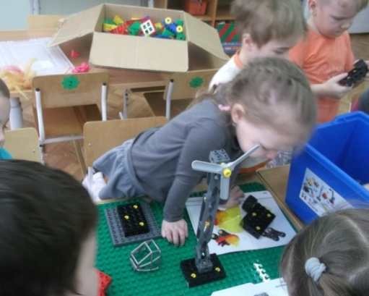
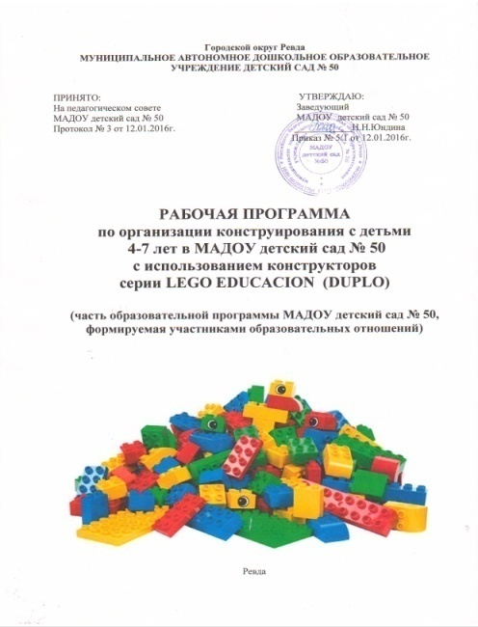
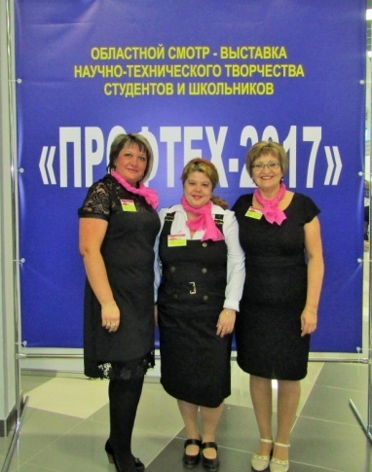
2015г. Базовая площадка государственного бюджетного профессионального образовательного учреждения Свердловской области «Ревдинский педагогический коллдеж»
LEGO центр
Рабочая программа
Повышение квалификации педагогов
Материально – техническая база

Slide 4
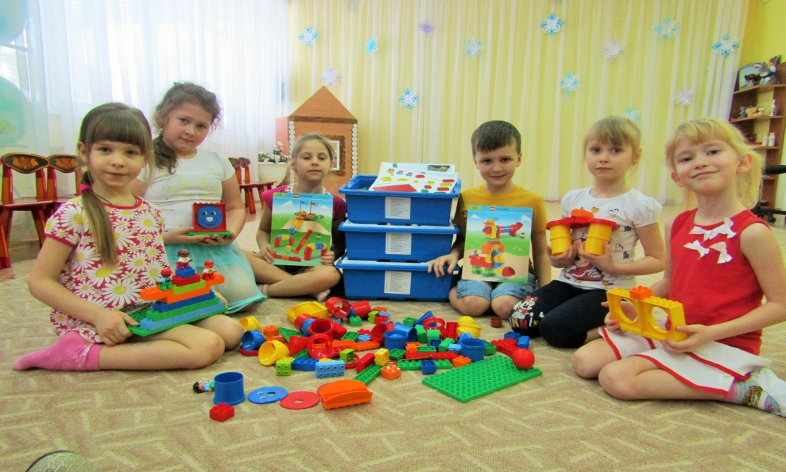
Актуальность ЛЕГО- конструирования значима в свете внедрения ФГОС
Являются великолепным средством для интеллектуального развития дошкольников, обеспечивающих интеграцию образовательных областей
Позволяют педагогу сочетать образование, воспитание и развитие дошкольников в режиме игры (учиться и обучаться в игре)
Формируют познавательную активность, способствует воспитанию социально-активной личности, формируют навыки общения и сотворчества
Объединяют игру с исследовательской и экспериментальной деятельностью, предоставляют ребенку возможность экспериментировать и созидать свой собственный мир, где нет границ.

Slide 5
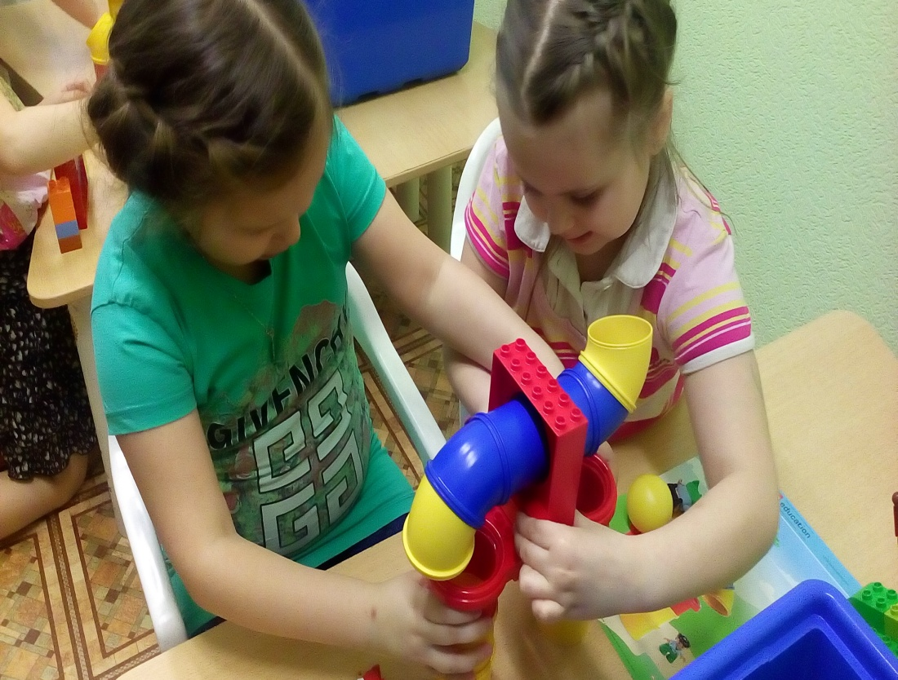
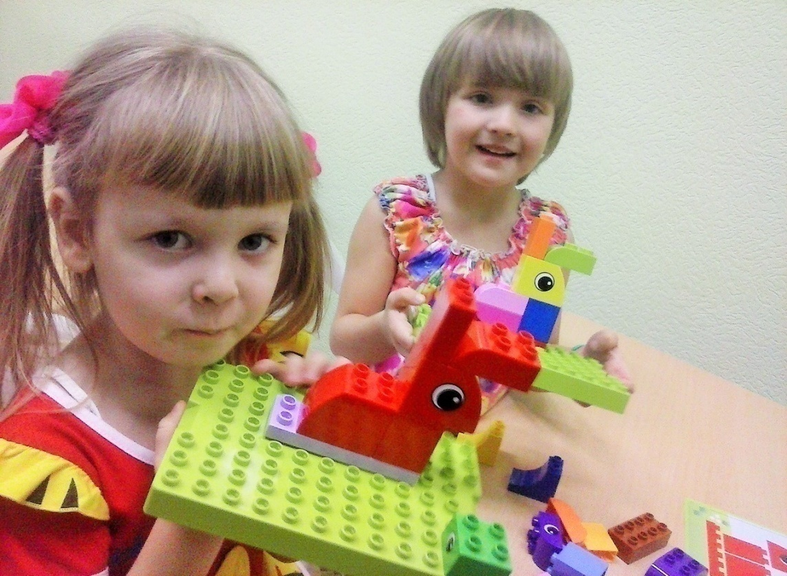
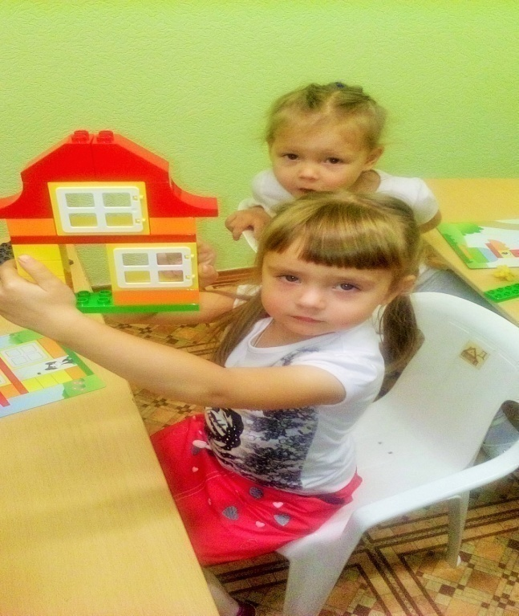
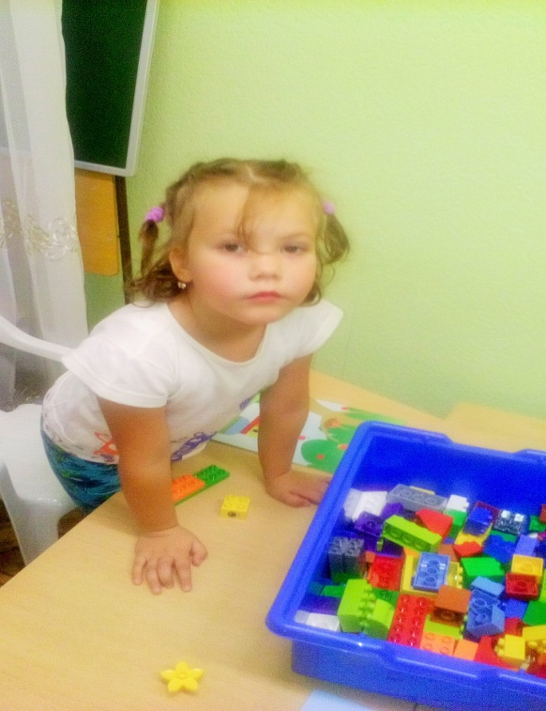
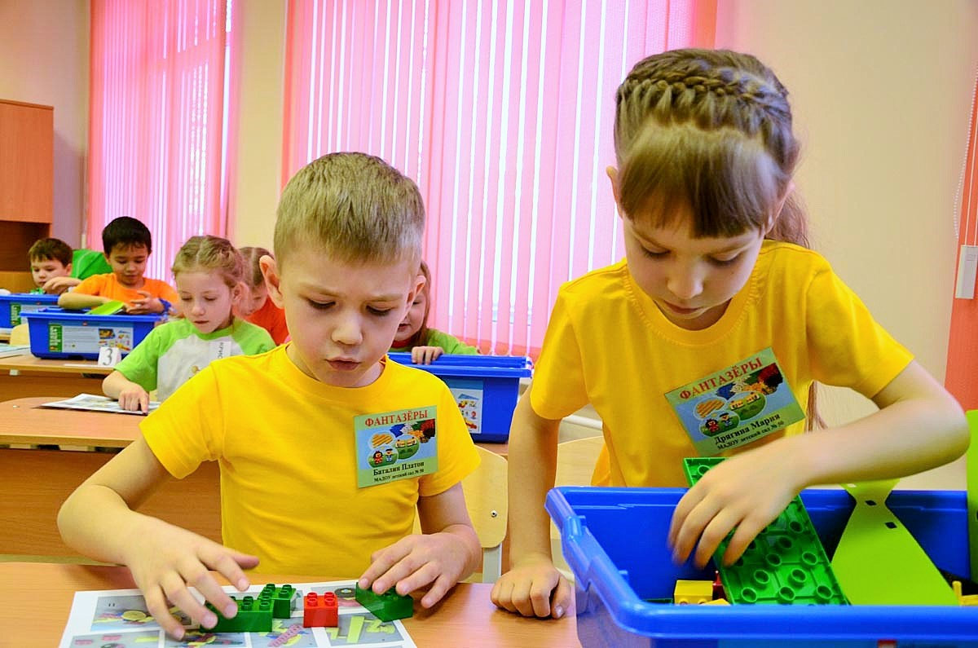

Slide 7
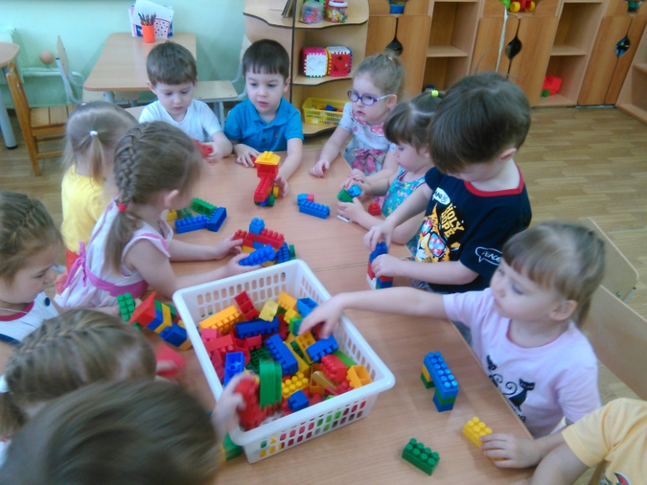
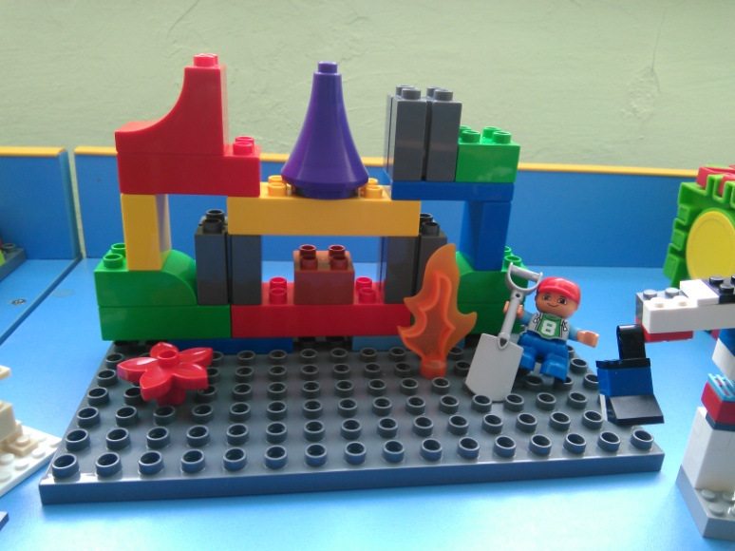
Проект «П О Ж А Р Н Ы Е С П Е Ш А Т Н А П О М О Щ Ь »
МЛАДШАЯ ГРУППА

Slide 8
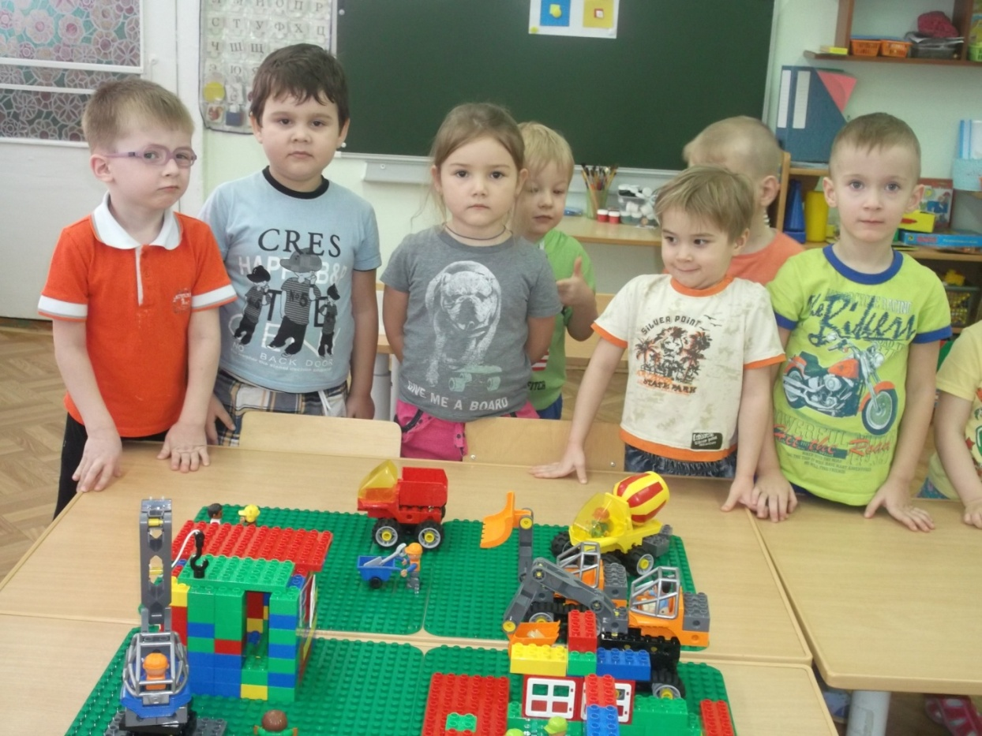
Проект «СТРОЙПЛОЩАДКА»
СРЕДНЯЯ ГРУППА №1

Slide 9
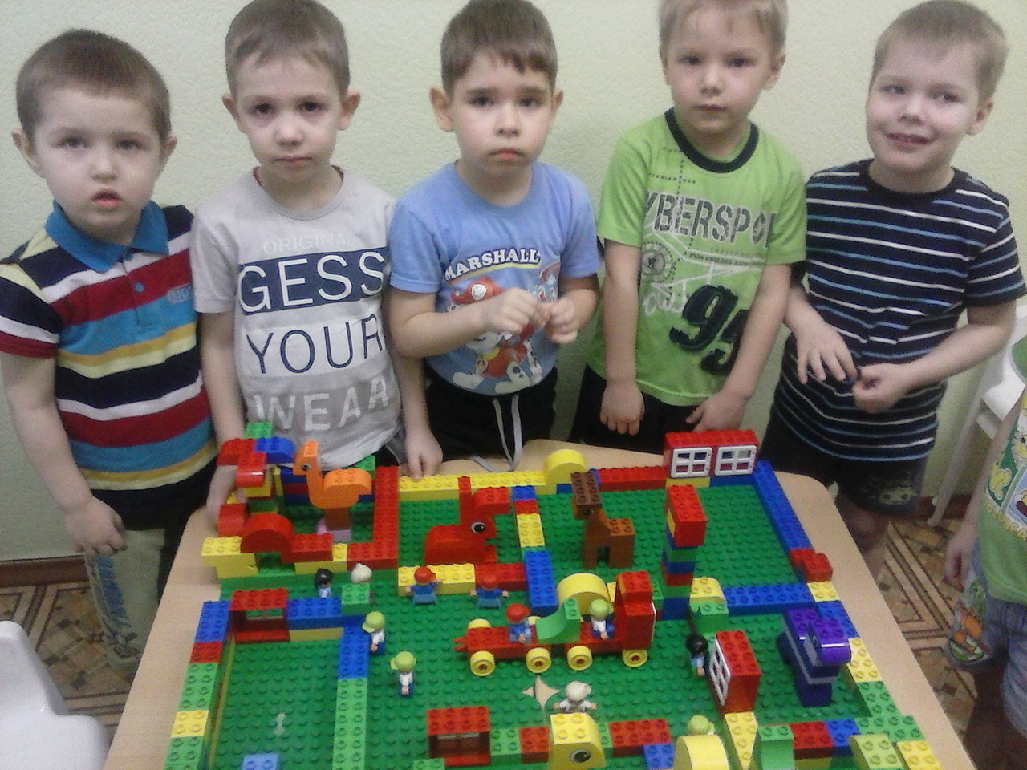
Проект «З О О П А Р К»
СРЕДНЯЯ ГРУППА №2

Slide 10
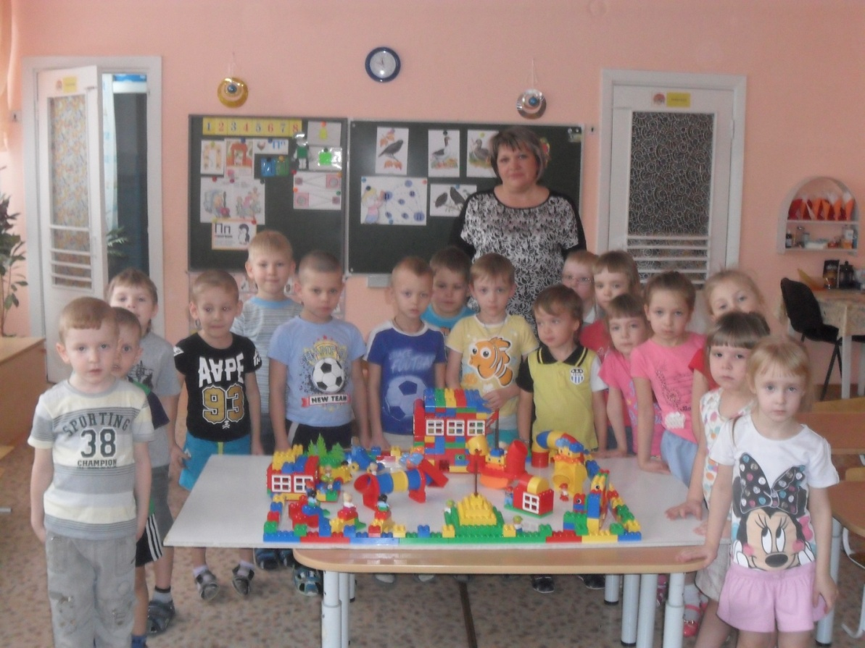
Проект «ДЕТСКИЙ САД БУДУЩЕГО»
СТАРШАЯ ГРУППА

Slide 11
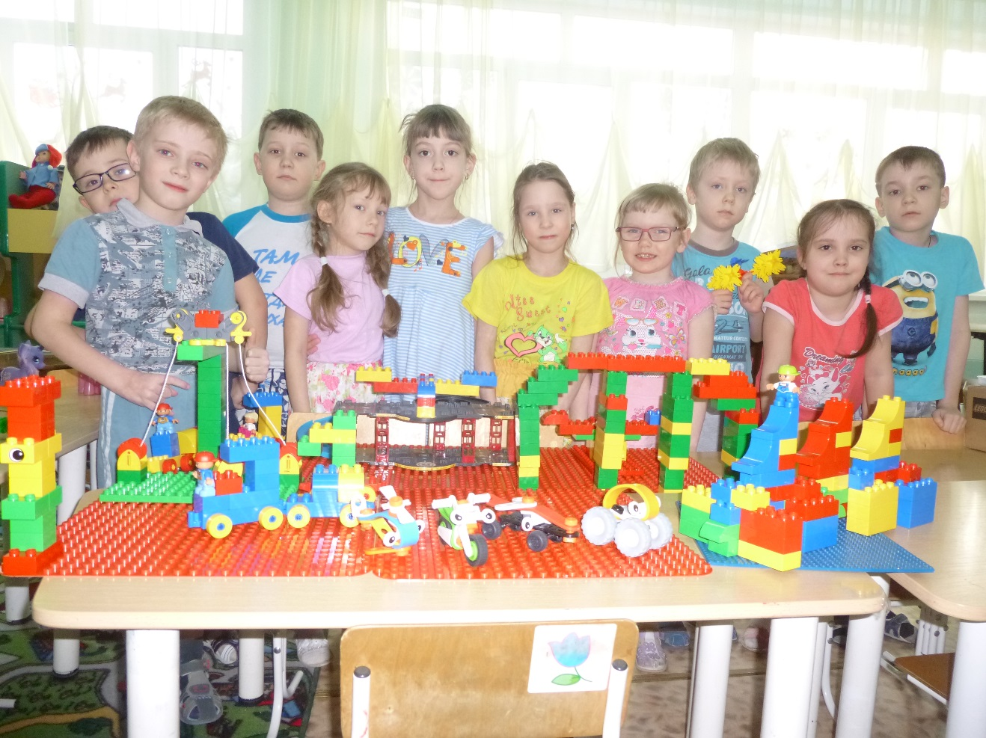
Проект «Т Р А Н С П О Р Т»
ПОДГОТОВИТЕЛЬНАЯ ГРУППА №2

Slide 12
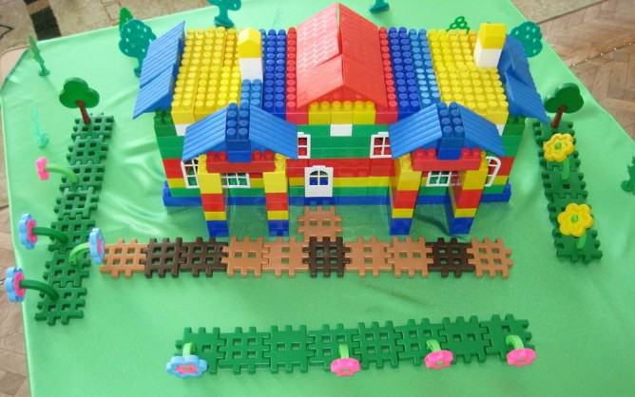
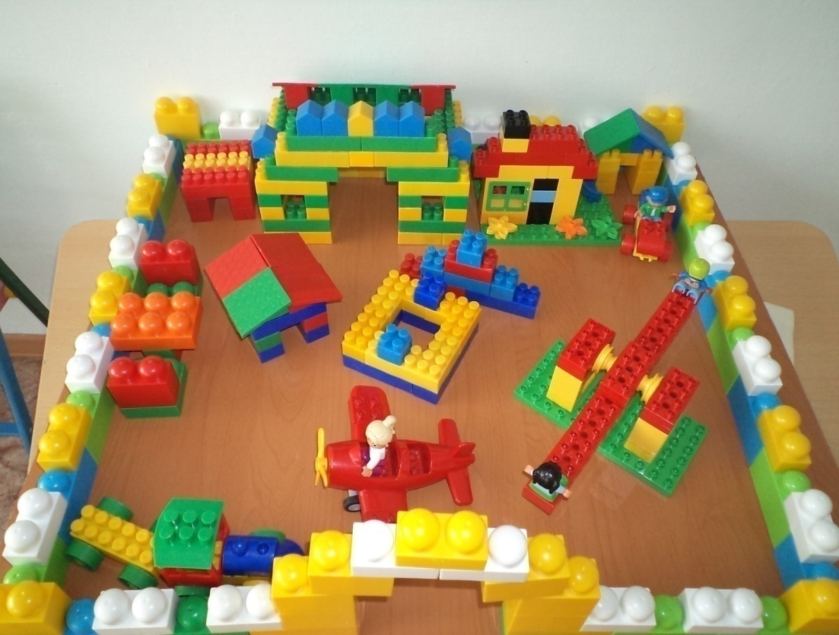
Проект «УЧАСТОК ДЕТСКОГО САДА»
ПОДГОТОВИТЕЛЬНАЯ ГРУППА №1
Диплом I степени за участие
в IV городской учебно – исследовательской конференции детей дошкольного и младшего школьного возраста «Мудрый совенок»

Slide 13
СПАСИБО ЗА ВНИМАНИЕ

